Slide 1


باشتراككم في قناة البوربوينت الإسلامي، سيشجعنا هذا على تقديم المزيد من عروض البوربوينت المجانية الهادفة والعالية الجودة، شكرً لكم.
جميع الحقوق محفوظة.
https://www.slideszone.net
https://www.youtube.com/@IslamicPowerPoint
https://www.buymeacoffee.com/islamicpowerpoint

Slide 2
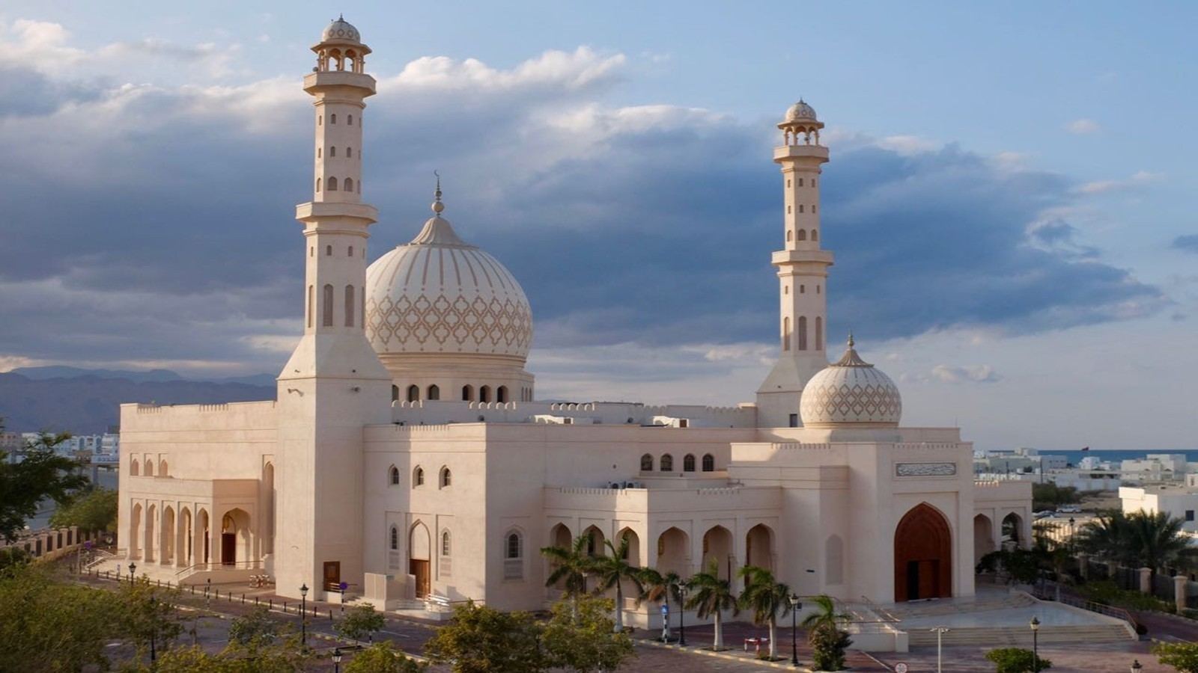
أهمية المساجد في حياة المسلم
ودورها في تنشأت الأجيال نشأة صحيحة
قناة البوربوينت الإسلامي
youtube.com/@IslamicPowerPoint

Slide 3
المسجد ليس مجرد مكان للصلاة، بل مؤسسة تربوية واجتماعية روحية، تعمل على بناء شخصية الفرد والأمة عبر الأجيال، مستندين إلى القرآن الكريم والسنة النبوية الصحيحة.

Slide 4
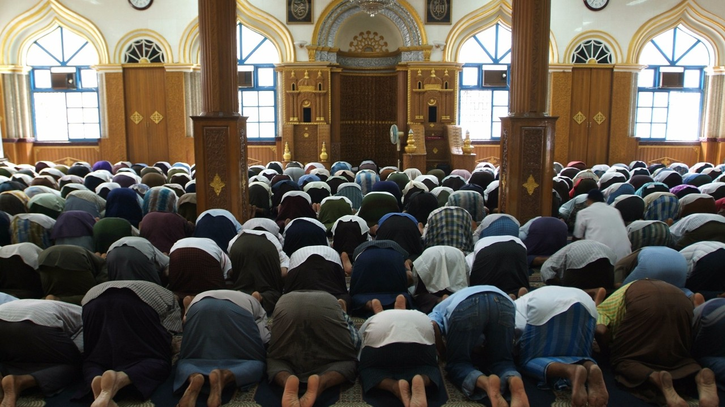
المسجد كمركز روحي واجتماعي في حياة المسلم.

Slide 5

المسجد كمركز روحي واجتماعي في حياة المسلم.
مكان للعبادة الجماعية: المسجد يوفر بيئة مناسبة للصلاة الجماعية التي تعزز الشعور بالانتماء والوحدة بين المسلمين.
تعزيز الذكر والروحانية: المسجد يشجع على ذكر الله المستمر، مما يعمق الروحانية ويقوي الإيمان لدى الأفراد.
تقوية العلاقة مع الخالق: يوفر المسجد مكانًا للتقرب إلى الله وبناء علاقة روحية قوية مع الخالق.

Slide 6
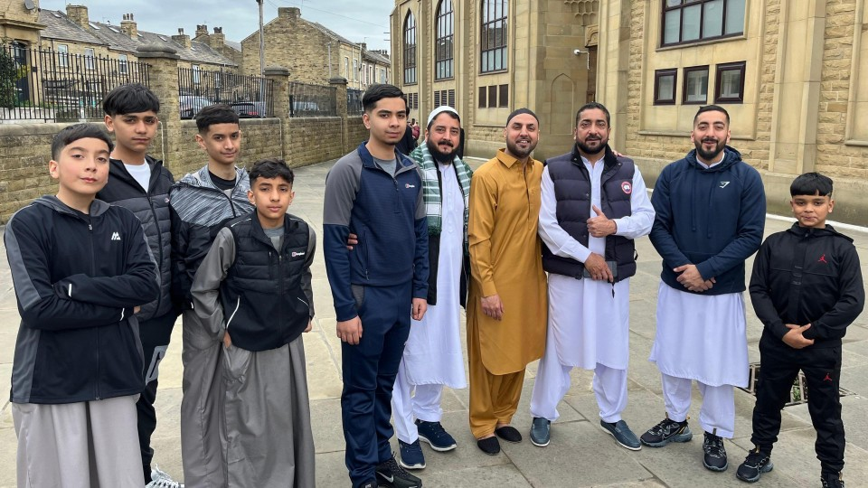
المسجد كمكان لتلاقي أفراد المجتمع.

Slide 7
المسجد كمكان لتلاقي أفراد المجتمع.
المركز الاجتماعي للمسجد: يُعتبر المسجد مركزًا اجتماعيًا يجمع الناس لتبادل الأخبار وتعزيز الروابط الاجتماعية بشكل مستمر.
تنظيم الفعاليات المجتمعية: يقوم المسجد بتنظيم فعاليات تعزز التلاحم والتواصل بين أفراد المجتمع بشكل مستدام.

Slide 8
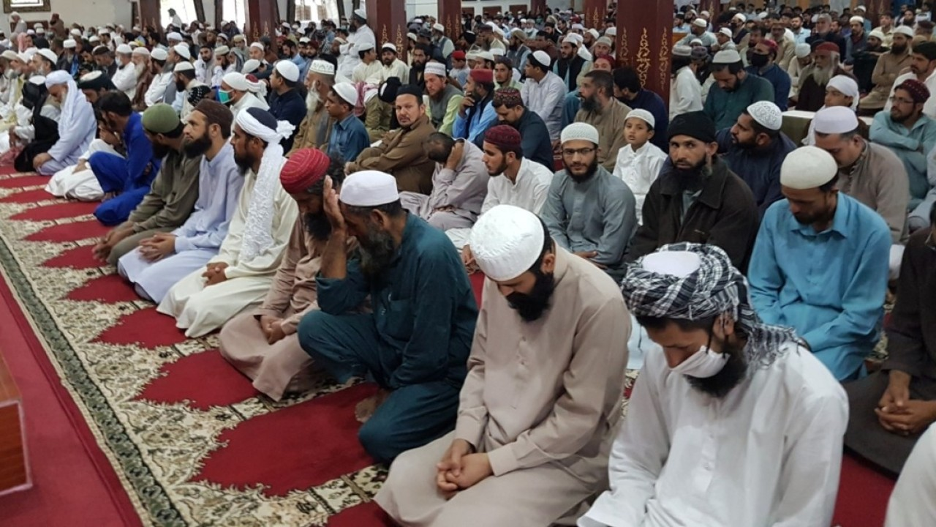
أهمية الجماعة في أداء العبادات.

Slide 9
أهمية الجماعة في أداء العبادات.
تعزيز الشعور بالمسؤولية: الجماعة تعزز الالتزام بالعبادات وتزيد من حس المسؤولية بين المسلمين.
تعزيز التكافل الاجتماعي: التجمع في المسجد يعزز الروابط الاجتماعية والتكافل بين أفراد المجتمع.
زيادة بركة العبادة: العبادة في جماعة تزيد من البركة والتجربة الروحية المتكاملة.

Slide 10
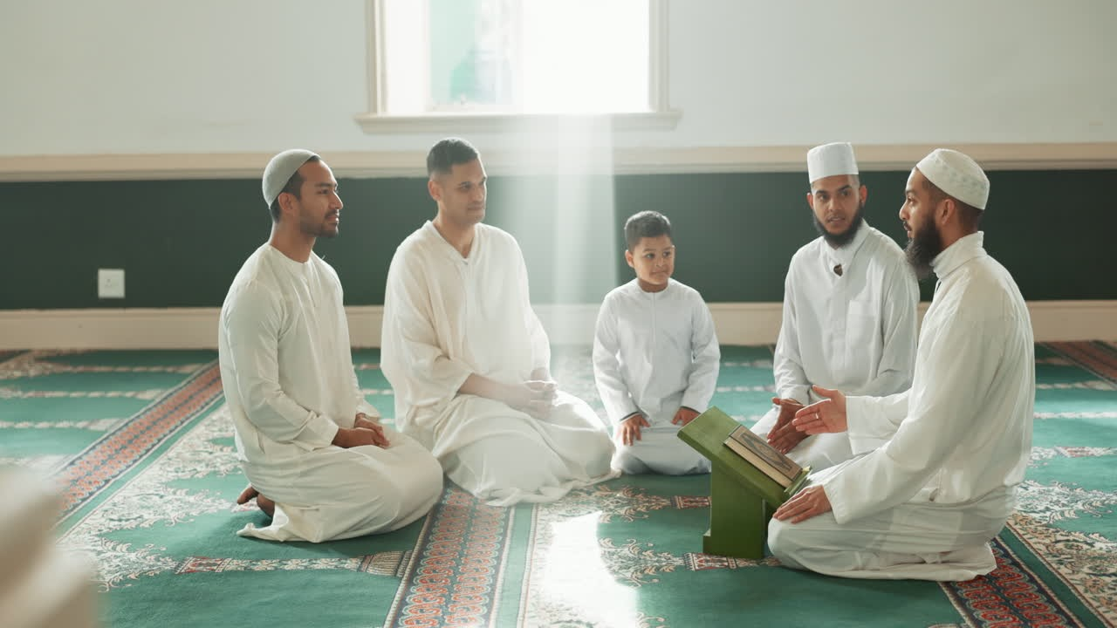
دور المساجد في التربية والتعليم.

Slide 11
دور المساجد في التربية والتعليم.
تحفيظ القرآن الكريم: تعتبر المساجد مراكز رئيسية لتحفيظ القرآن الكريم، مما يرسخ المعرفة الدينية لدى الطلاب.
تعليم أصول الدين: تقدم المساجد دروسًا في العلوم الشرعية لتقوية فهم العقيدة الصحيحة بين الأجيال الجديدة.

Slide 12
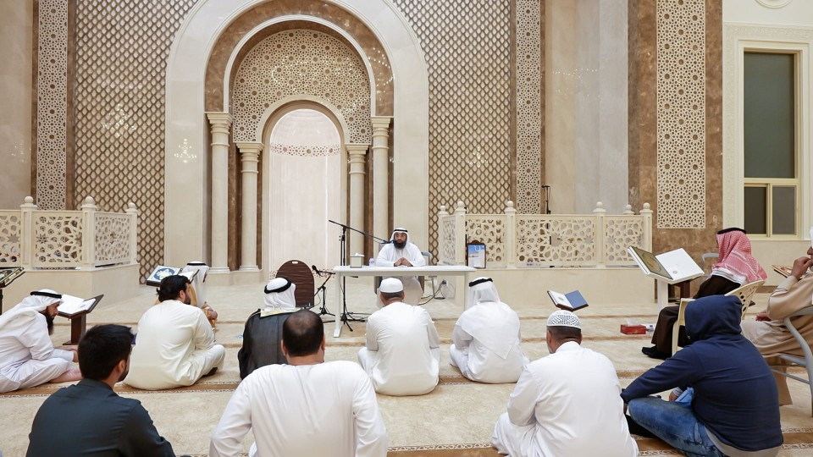
إقامة الدروس والمحاضرات الدينية.

Slide 13
إقامة الدروس والمحاضرات الدينية.
تنظيم الدورات التعليمية: تنظم المساجد دورات تعليمية تهدف لتقديم الفهم الصحيح للدين الإسلامي وتعزيز الوعي الديني بين المسلمين.
تعزيز الفهم الديني: المحاضرات التثقيفية تساعد على بناء شخصية متزنة قائمة على مبادئ وقيم الإسلام الأصيلة.

Slide 14
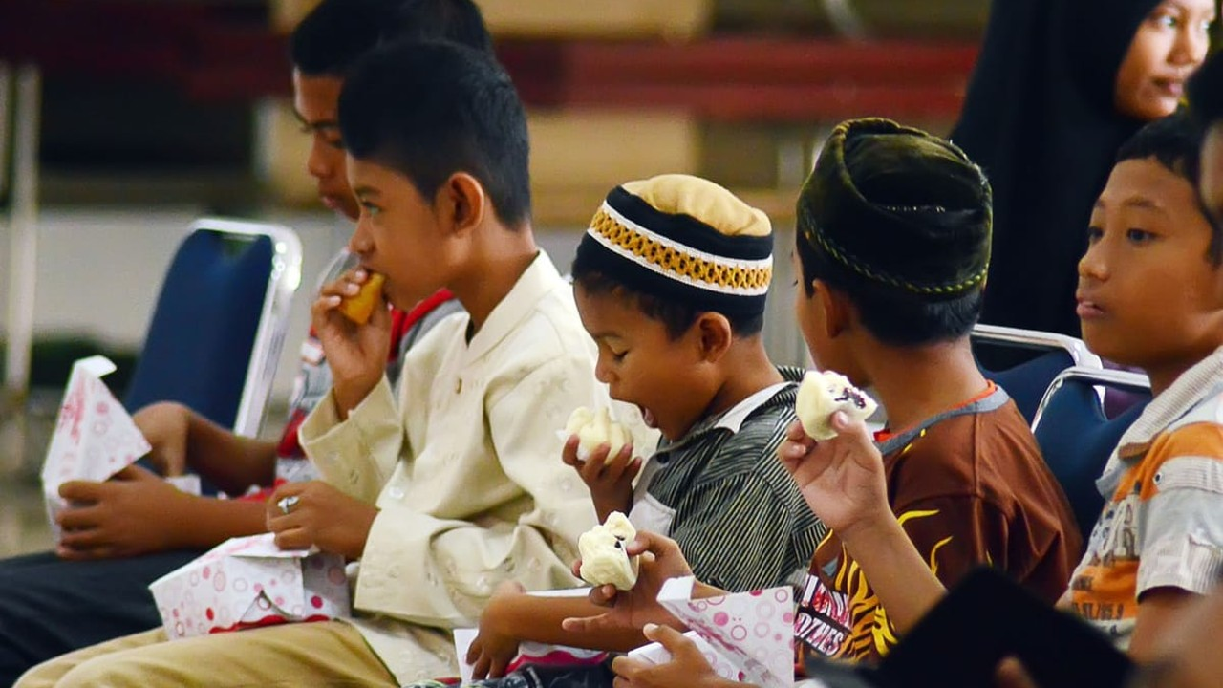
تنمية القيم الأخلاقية والسلوك الحسن.

Slide 15
تنمية القيم الأخلاقية والسلوك الحسن.
تعزيز الأخلاق الحميدة: المساجد تقدم برامج تعليمية لتعزيز القيم الأخلاقية بين أفراد المجتمع المسلم.
السلوكيات الإيجابية: تشجع المساجد السلوكيات الإيجابية التي تجعل المسلم قدوة حسنة في المجتمع.

Slide 16
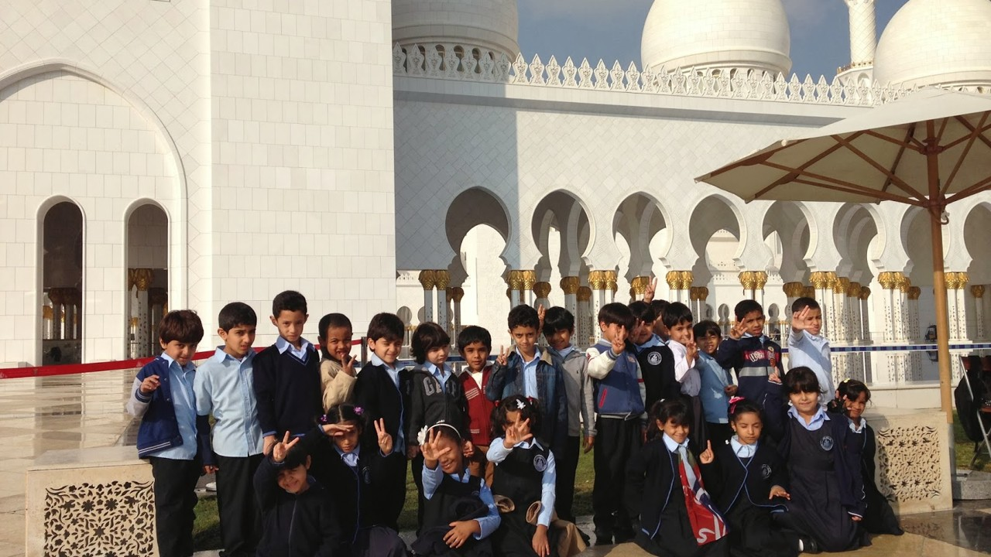
المسجد كمؤسسة لبناء الشخصية الإسلامية للأجيال.

Slide 17
المسجد كمؤسسة لبناء الشخصية الإسلامية للأجيال.
تعزيز التعاون الاجتماعي: المسجد يشجع أفراد المجتمع على التعاون والتكافل لتحقيق أهداف مشتركة وخدمة الجميع.
غرس حب الوطن: المسجد يغرس في النفوس حب الوطن والانتماء العميق للمجتمع الإسلامي.

Slide 18
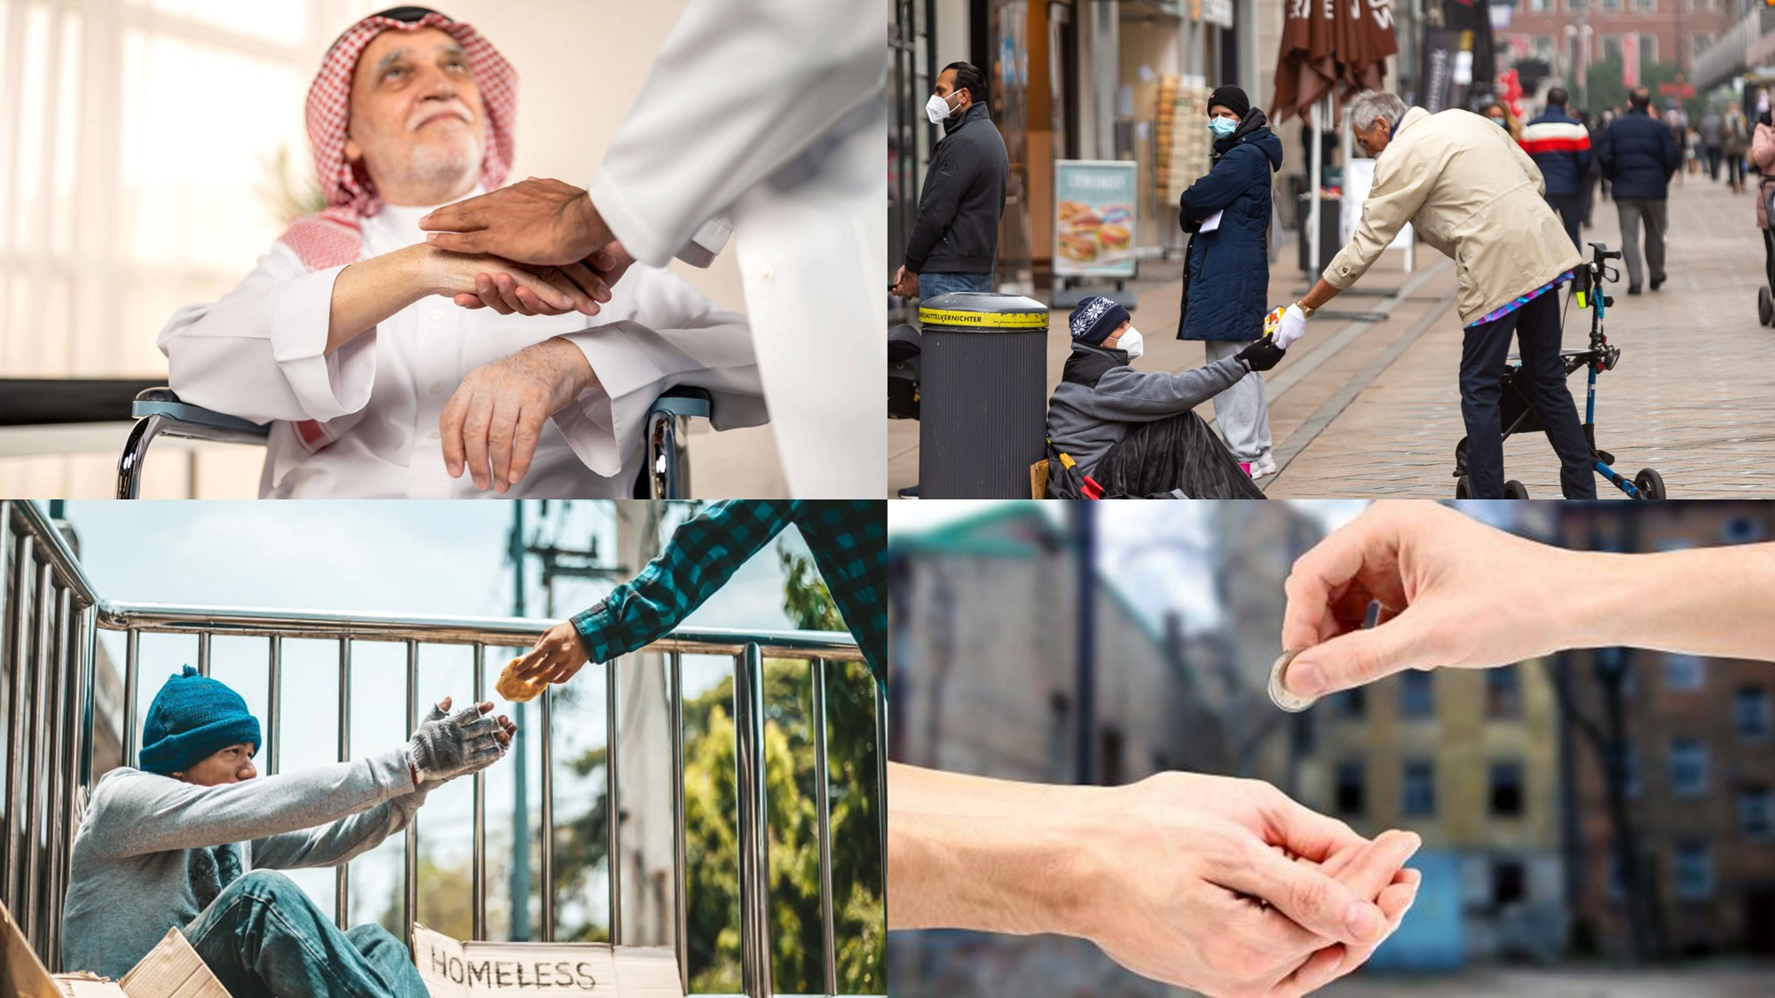
تعزيز السلوك الإيجابي والمسؤولية المجتمعية.

Slide 19
تعزيز السلوك الإيجابي والمسؤولية المجتمعية.
توجيه السلوك الإيجابي: المسجد يلعب دورًا محوريًا في تشجيع الأفراد على تبني السلوكيات الإيجابية التي تعكس القيم الإسلامية الأصيلة.
المسؤولية المجتمعية: المسجد يعزز المسؤولية المجتمعية من خلال بناء مجتمع قوي ومتماسك قائم على التعاون والاحترام المتبادل.

Slide 20
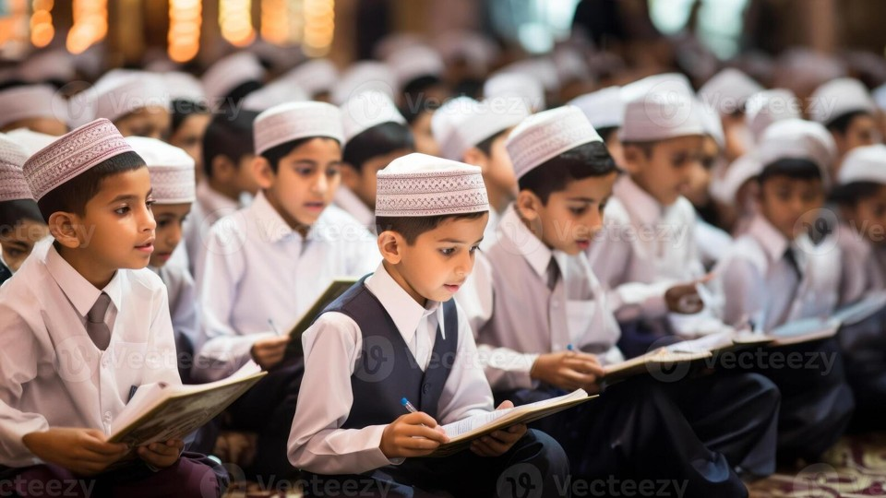
رعاية النشء في مواجهة التحديات الفكرية والسلوكية.

Slide 21
رعاية النشء في مواجهة التحديات الفكرية والسلوكية.
بيئة آمنة للشباب: يوفر المسجد مكانًا آمنًا يساهم في نمو الشباب روحيًا وفكريًا بعيدًا عن التأثيرات السلبية.
التوجيه على مبادئ الدين: يتم توجيه النشء على مبادئ الدين السليمة لتقوية إيمانهم ومساعدتهم على اتخاذ القرارات الصحيحة.
مواجهة التحديات الفكرية: يساعد المسجد في تجهيز الشباب لمواجهة الأفكار المغلوطة والتحديات الفكرية المعاصرة بثقة ووعي.

Slide 22
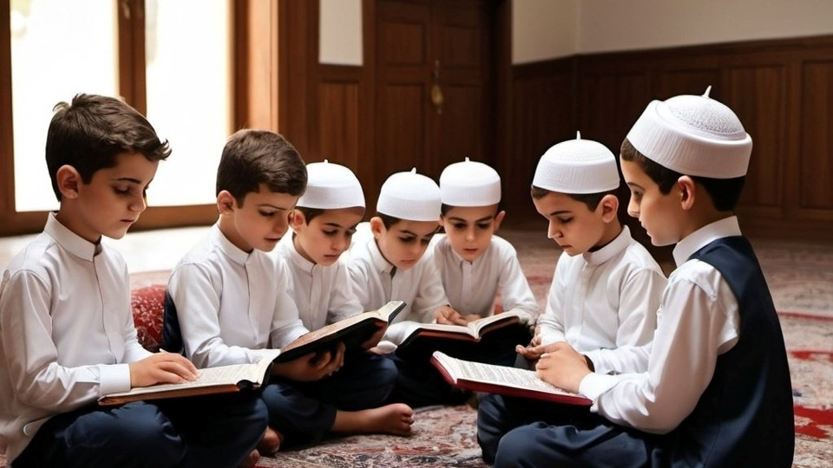
الأنشطة والبرامج الحديثة في خدمة الأجيال.

Slide 23
الأنشطة والبرامج الحديثة في خدمة الأجيال.
تنمية مهارات الشباب: الفعاليات التعليمية في المساجد تساعد على تعزيز مهارات الشباب وتنمية قدراتهم المختلفة.
التحفيز على القيم الإسلامية: المساجد توفر بيئة مشجعة لتعزيز التمسك بالقيم الإسلامية بين الأطفال والشباب.
الأنشطة الترفيهية: تنظيم أنشطة ترفيهية متوازنة لتشجيع المشاركة والتفاعل الإيجابي بين الشباب والأطفال.

Slide 24
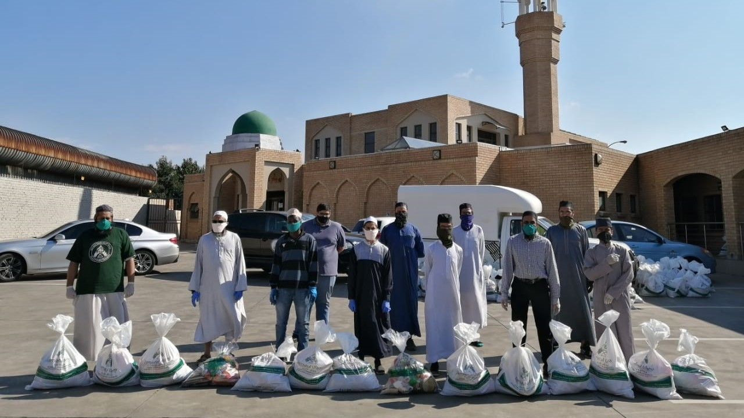
المبادرات الاجتماعية ورعاية الأسر المحتاجة.

Slide 25
المبادرات الاجتماعية ورعاية الأسر المحتاجة.
دور المساجد الاجتماعي: المساجد تلعب دوراً محورياً في دعم الأسر المحتاجة من خلال المبادرات الاجتماعية الفعالة.
حملات الخير المجتمعية: تنظيم حملات الخير والمساعدة يعزز روح التكافل الاجتماعي بين أفراد المجتمع.

Slide 26
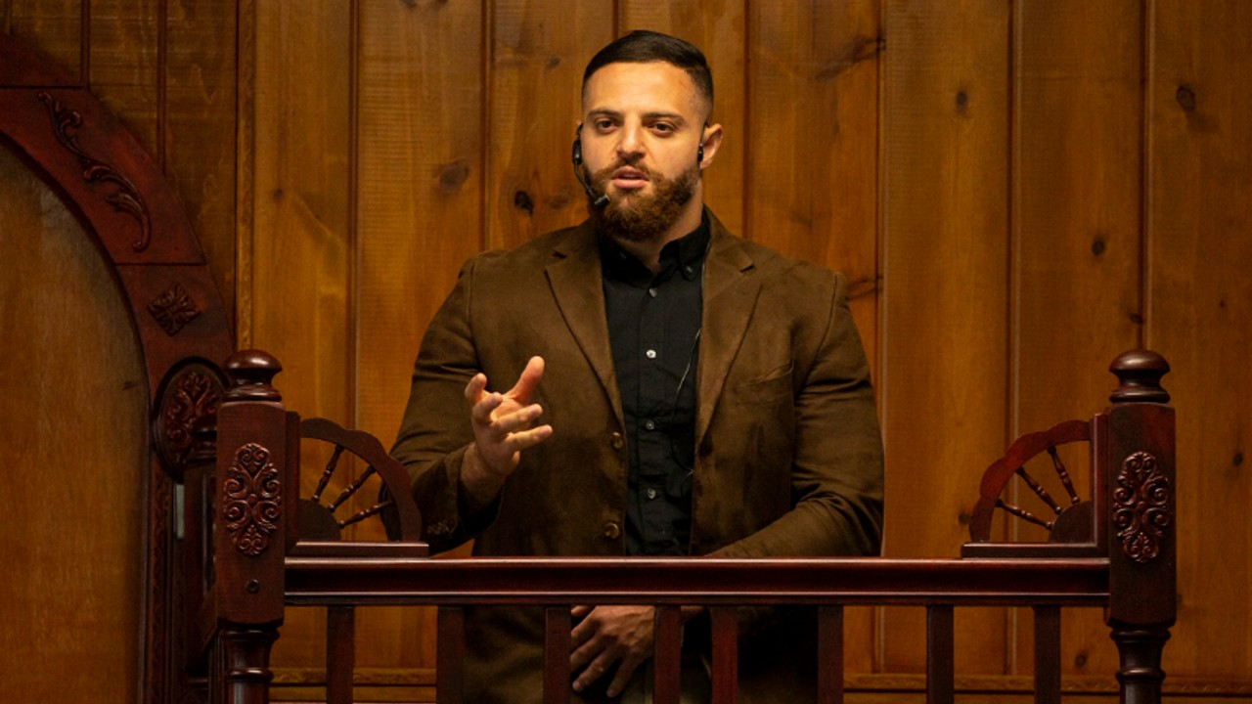
التوجيه والإرشاد لمواجهة القضايا المعاصرة.

Slide 27
التوجيه والإرشاد لمواجهة القضايا المعاصرة.
الإرشاد الديني في المساجد: توفر المساجد التوجيه الديني المستند على تعاليم الدين لمساعدة المسلمين في مواجهة التحديات الحديثة.
التعامل مع التحديات المعاصرة: يتم تقديم الإرشاد الفكري بأسلوب متزن وواعٍ لمواجهة قضايا العصر بفعالية وحكمة.

Slide 28
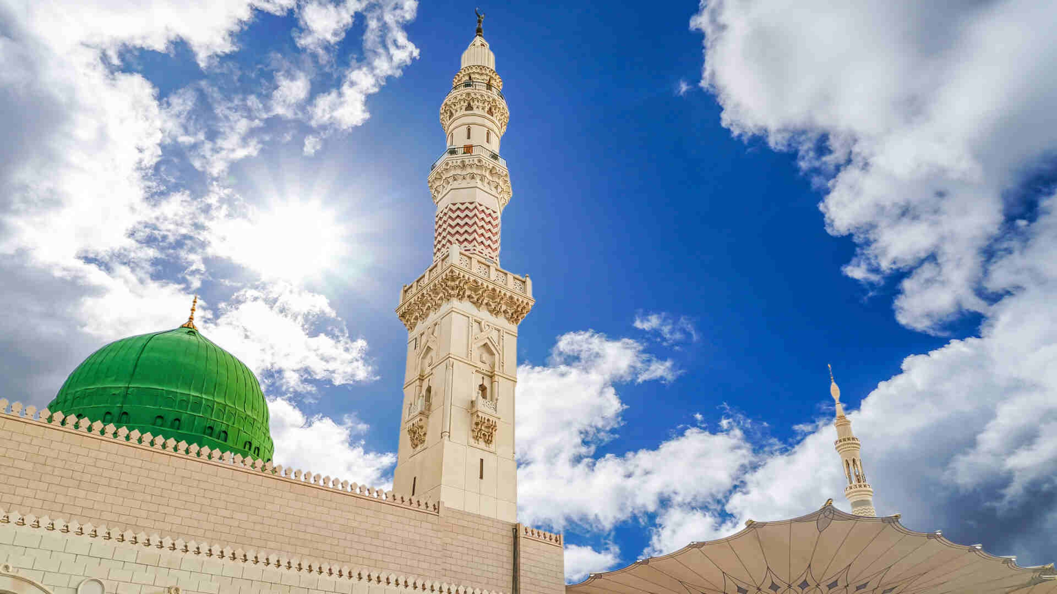
خاتمة
الدور الروحي للمساجد: المساجد تلعب دورًا أساسيًا في تعزيز الروحانية وتقوية العلاقة بين المسلم وربه.
المساجد والمجتمع: المساجد تساهم في بناء المجتمع من خلال تعزيز القيم الاجتماعية والتربوية.
تنشئة الأجيال الصالحة: تساهم المساجد في تربية أجيال تحمل القيم الإسلامية الأصيلة وتعمل على مستقبل مزدهر.

